Slide 1
IL DATA SET INTEGRATO DEGLI STANDARD DI VITA: COME CAMBIA LA MAPPA DELLA POVERTA’ IN ITALIA
Elena Dalla Chiara | Università di Verona
Martina Menon | Università di Verona
Federico Perali | Università di Verona
UNIVERSITÀ DI VERONA
26 OTTOBRE 2018
CONVEGNO
IL CENSIMENTO PERMANENTE DELLA POPOLAZIONE

Slide 2
ORGANIZZAZIONE
Beyond Consumption …
Lo studio degli standard di vita: non solo CONSUMI, ma anche REDDITI, RICCHEZZA, USO DEL TEMPO, SALUTE, CAPITALE SOCIALE
The Italian Integrated Living Standard Data Base: Robustezza Statistica ed Economica
Beyond GDP …
Il Data base integrato permette di misurare lo STANDARD DI VITA secondo la visione del Benessere Equo e Sostenibile promossa dall’Istat
Povertà e ineguaglianza in Italia attraverso le lenti del BES
Beyond BES …
Capire le cause del malessere sociale: uno studio SOCIO-ECOLOGICO di caso-controllo sulla criminalità giovanile

Slide 3
Come Misurare il Benessere Equo e Sostenibile
La Commissione Fitoussi, Sen e Stiglitz (2010) sulla Misurazione della Performance Economica e del Progresso Sociale suggerisce che al fine di misurare il benessere bisogna valutare congiuntamente
I consumi, i redditi e la ricchezza
le condizioni di salute
le relazioni sociali
i consumi di beni di mercato e non di mercato.
Analogamente il progetto BES analizza congiuntamente 12 dimensioni legate all’individuo, alla famiglia e all’ambiente
Nostro focus: integrare le dimensioni che legano individuo, famiglia, comunità e società secondo un approccio socio-ecologico
Salute, Istruzione e formazione, Lavoro e conciliazione tempi di vita, Benessere economico, Relazioni sociali, Politica e istituzioni, Sicurezza, Benessere sogg.

Slide 4
Beyond Consumption… Misurazione dello Standard di Vita: Il Data Set Integrato

Slide 5
Data Set Integrato:
Italian Integrated Living Standard (IILS)
In Italia, come nella maggior parte dei paesi europei, l’Istituto di Statistica Nazionale non produce un database unificato per misurare il benessere economico delle famiglie
Necessità di integrare le informazioni disponibili in quattro diverse indagini: le inchieste Istat “Consumi delle famiglie”, “Condizioni di Vita” e “Uso del tempo” e l’inchiesta sulle “condizioni delle famiglie e il capitale sociale” condotta dal Centro Internazionali Studi sulla famiglia (CISF 2010)
Procedura statistica di matching dei dati utilizzando la tecnica del propensity score

Slide 6
Struttura del Data Set Integrato

Slide 7
Banche Dati Integrate
Utili anche in studi epidemiologici come controlli per casi di studio progettati per enfatizzare le qualità rilevanti degli aspetti della vita volti a comprendere le cause dei problemi di salute pubblica quali la criminalità giovanile o la disabilità
L’approccio Socio-Ecologico di Bronfenbrenner, è spesso utilizzato per spiegare il motivo per cui alcuni gruppi della società sono a più alto rischio di esposizione a problemi di salute pubblica. Valuta la «malattia» pubblica come il risultato delle interazioni fra molti fattori relativi all’individuo, alla famiglia, alla comunità e alla società.

Slide 8
Approccio Socio-Ecologico di Bronfenbrenner e
Disegno del Data Set Integrato

Slide 9
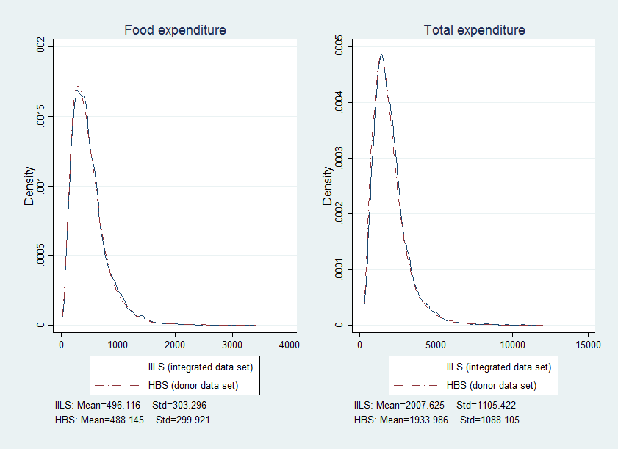
Robustezza Statistica:
confronto delle distribuzioni nei due database

Slide 10
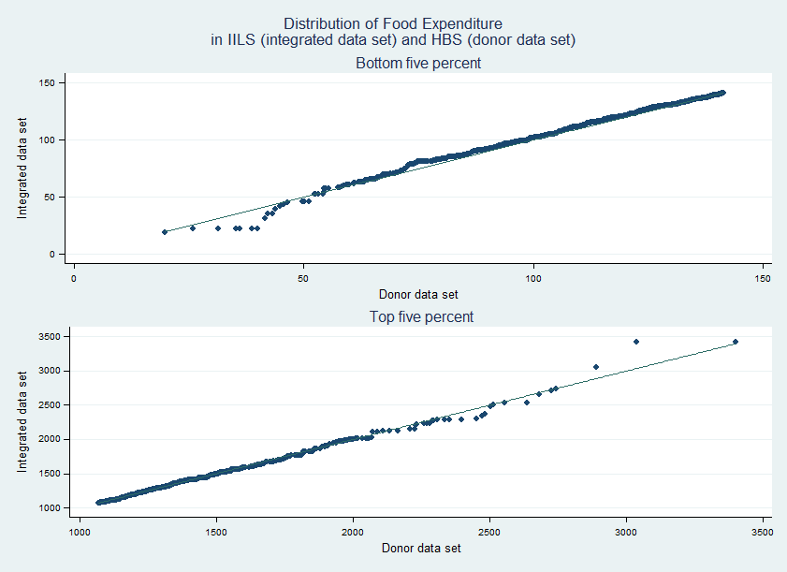
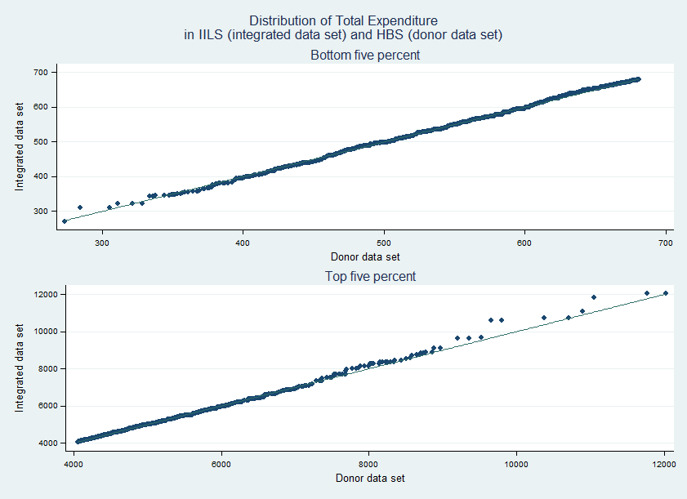
Robustezza Statistica:
focus on the bottom and top tails

Slide 11
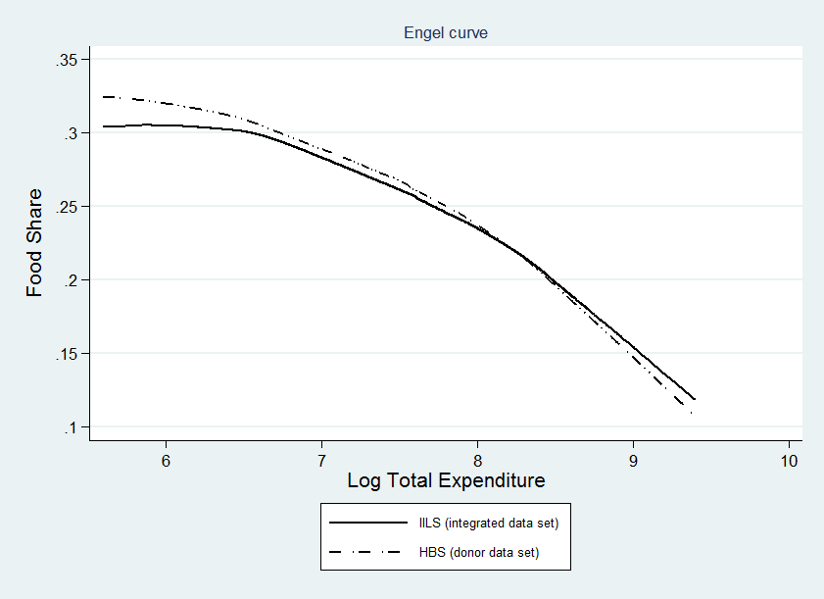
Robustezza Economica:
Engel Curve nel data set integrato e donor (HBS) data set

Slide 12
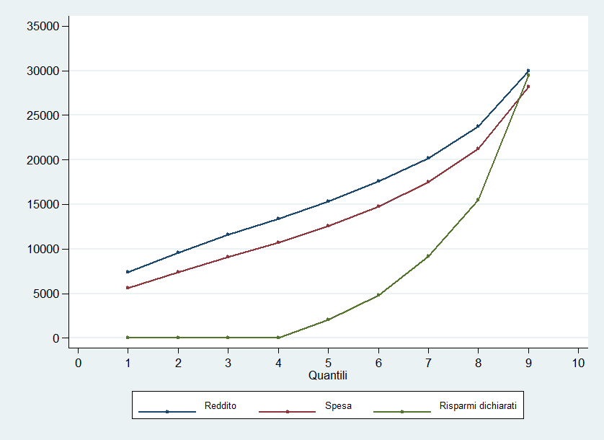
Reddito, Consumi e Risparmio Dichiarato
% consumi>redditi=0.39; Propensione risparmio: 0.074

Slide 13
Beyond GDP…
IILS in azione:
Misure di Povertà e Disuguaglianza
in Ambiente BES

Slide 14
Benessere Equo Solidale Quali indicatori per ogni dimensione?
http://www.misuredelbenessere.it
Salute
Istruzione
Lavoro e Conciliazione tempi di vita
Benessere economico
Relazioni sociali
Politica e istituzioni
Sicurezza
Benessere soggettivo
Paesaggio e patrimonio culturale
Ambiente
Ricerca e Innovazione
Qualità dei servizi

Slide 15
Incidenza della Povertà (unidimensionale)
Confronto tra spesa equivalente e reddito:
reddito disponibile Y = reddito della famiglia al netto delle imposte e dei contributi,
reddito corrente Yc = reddito disponibile Y + il valore del patrimonio (rW),
reddito esteso = reddito corrente Yc + il valore delle produzioni domestiche Yt
Headcount Ratio
Dimensione | Nord | Centro | Sud | Italia
Spesa Equivalente | 0.108 | 0.089 | 0.215 | 0.136
Reddito disponibile Equivalente | 0.065 | 0.085 | 0.199 | 0.110
Reddito corrente Equivalente | 0.067 | 0.084 | 0.199 | 0.111
Reddito esteso Equivalente | 0.039 | 0.052 | 0.086 | 0.056

Slide 16
Ineguaglianza: Indice di Gini
Dimensione | Nord | Centro | Sud | Italia
Spesa equivalente | 0.337 | 0.327 | 0.339 | 0.341
Reddito disponibile equivalente | 0.308 | 0.306 | 0.333 | 0.322
Reddito corrente equivalente | 0.306 | 0.306 | 0.330 | 0.321
Reddito esteso equivalente | 0.230 | 0.222 | 0.222 | 0.231

Slide 17
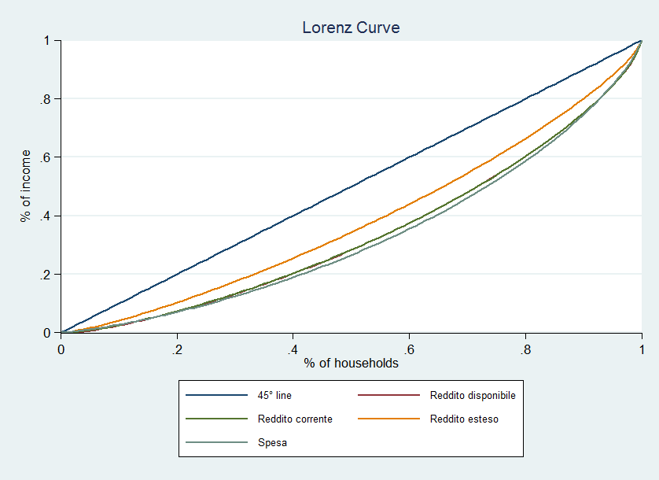
Ineguaglianza: Curva di Lorenz

Slide 18
Povertà Multidimensionale
La misura del benessere è il risultato di una valutazione multidimensionale non associato ad un unico indicatore, come per il PIL, che cattura un insieme di deprivazioni associate al grado di sviluppo della persona.
Povertà Multidimensionale a la Alkire Foster:
Una famiglia è multidimensionally poor se è sotto la soglia di povertà per un sottoinsieme di dimensioni (pesate come un HDI)
Nel nostro caso sono almeno 3 su 6.
Adjusted Headcount Ratio (M0) è un indice di povertà multidimensionale (MPI) dato dal prodotto dell’headcount (percentuale della popolazione povera) e l’intensità della povertà proporzionale alla percentuale di privazioni sofferte in media da ciascuna famiglia. M0 è una misura riscalata dell’incidenza della povertà.

Slide 19
Dimensioni di Povertà (>= 3)
Dimensione di Povertà | Descrizione | Poverty line
Spesa | Spesa totale familiare equivalente | Metà del valore della mediana
Reddito | Reddito familiare disponibile equivalente | Metà del valore della mediana
Ricchezza | Patrimonio mobiliare ed immobiliare della famiglia | Metà del valore della mediana
Istruzione | Livello di istruzione del genitore | Licenza di scuola media inferiore
N genitori | Numero di genitori presenti in famiglia | Famiglia con monogenitore
Impiego | Presenza di disoccupati in famiglia | Presenza di disoccupati
Tempo | Tempo dedicato dalla donna alla cura dei figli e della casa | Metà del valore della mediana

Slide 20
Contributo di ogni dimensione
Confronto spesa e reddito
Dimensione | Nord |  | Centro |  | Sud |  | Italia
Spesa | reddito | 11.08 | 13.92 | 6.60 | 13.80 | 14.30 | 20.67 | 11.53 | 16.97
Ricchezza | 25.40 | 25.88 | 21.44 | 22.27 | 22.14 | 21.88 | 23.10 | 23.21
Istruzione | 16.81 | 14.68 | 19.79 | 16.55 | 19.37 | 16.98 | 18.59 | 16.17
N genitori | 15.63 | 15.27 | 16.29 | 15.29 | 11.91 | 10.72 | 14.13 | 13.20
Disoccupati | 11.71 | 11.14 | 13.68 | 12.39 | 19.75 | 17.54 | 15.69 | 14.35
Tempo | 19.36 | 19.10 | 22.21 | 19.69 | 12.53 | 12.20 | 16.96 | 16.09

Slide 21
Y Disponibile vs Y Esteso

Slide 22
Y Disponibile vs Multidimensional Y

Slide 23
Y Disposable vs Multidimensional Ye

Slide 24
Famiglie con Figli (10 dim, 6 cutoffs: capitale sociale e relazionale – Y vs Multi Y)

Slide 25
… Not the End of the Story
Queste mappe non hanno ancora la massima definizione
L’attuazione di “confronti spaziali” tra standard di vita di famiglie che vivono in regioni diverse richiede che
Differenze nel livello dei prezzi
Differenze nei livelli e qualità dei servizi pubblici
Manca anche l’altissima definizione che nasconde il malessere sociale e la frangia vulnerabile della società che più ha pagato la crisi socio-economica
Cioè mancano gli hard to reach: gli homeless, le famiglie con disabilità croniche, famiglie con problemi con la giustizia, le famiglie rotte almeno una volta sono sottorappresentate
Oltre gli indici ... le cause!

Slide 26
Beyond BES …
Capire le Cause del Malessere Sociale
Un Esempio di Studio Caso-Controllo

Slide 27
Casi
Disegno questionario integrato con variabili comuni stile Bronfenbrenner
individuo, famiglia, comunità e società
Raccolta casi
400 casi tra Veneto e Sicilia somministrati a giovani con problemi con la giustizia e alle loro famiglie
Identificazione delle cause del malessere confrontando i “casi” con le famiglie del “controllo” contenute nel data set integrato IILS

Slide 28
Studio Caso-Controllo
Odds Ratio
L’Odds Ratio (OR) è un indice usato negli studi caso-controllo per definire il rapporto causa-effetto tra due fattori, ad esempio un fattore di rischio e una malattia o, nel nostro caso, di un reato commesso da un minore
L’OR confronta la frequenza di un evento rispettivamente nei soggetti esposti e in quelli non esposti al fattore di rischio analizzato
L’OR è definito come la probabilità della «malattia» di salute pubblica tra soggetti esposti e non esposti
Se OR=1, la probabilità nel controllo è uguale a quella dei casi esposti, di conseguenza il fattore di rischio non influenza il verificarsi del problema
Se OR>1 il fattore di rischio può essere una causa del problema
Se OR<1 il fattore di rischio è una difesa contro il problema

Slide 29
Attributable Fraction - AF
La percentuale della «malattia» casualmente spiegata da, o attribuibile al, fattore di rischio considerato.
La proporzione del rischio di «malattia» che verrebbe eliminato dalla popolazione se l’esposizione al fattore di rischio fosse eliminato

Slide 30
Fattori di Rischio della criminalità giovanile
 | Triveneto |  |  | Sicilia
Fattori di Rischio | Odds Ratio | Attr. Frac. Ex. | 2-sided Fisher’s exact P | Odds Ratio | Attr. Frac. Ex. | 2-sided Fisher’s exact P
Reddito familiare | 4.90 | 0.80 | 0.0000 | 6.52 | 0.85 | 0.0000
Monogenitore | 3.56 | 0.72 | 0.0000 | 3.07 | 0.67 | 0.0000
Drop-out scolastico | 10.03 | 0.90 | 0.0000 | 7.53 | 0.87 | 0.0000
Soddisfazione relazione con i figli | 13.58 | 0.93 | 0.0000 | 1.87 | 0.46 | 0.0176
Entrambi i genitori lavorano full-time | 0.88 | 0.12 | 0.5147 | 0.45 | 0.55 | 0.0009

Slide 31
Conclusioni
Need Cash $$$
to Invest
in Young People

